Slide 1


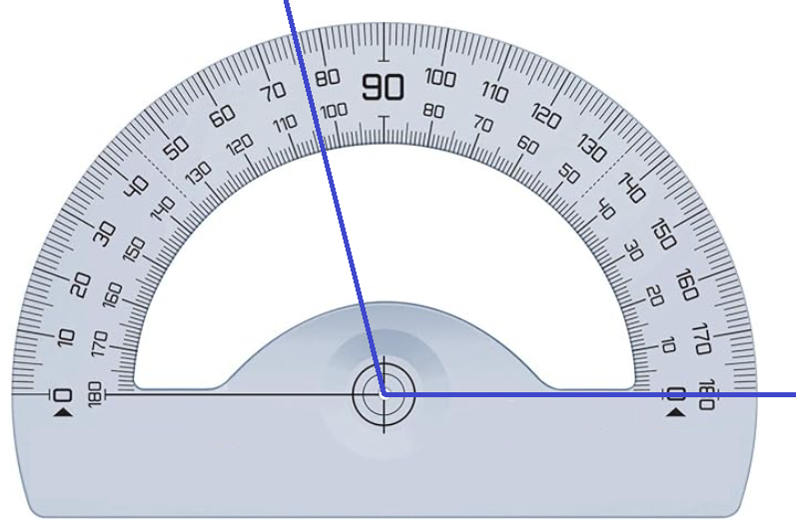
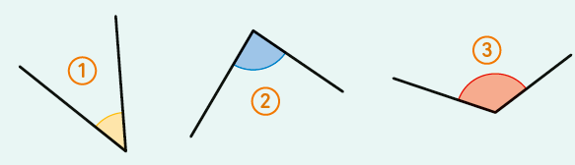

9 - Angles
La mesure d’un angle
1 Donner la mesure de l’angle suivant :
2 Associer chaque angle à sa mesure.
a 47° b 124° c 86°

